Slide 1

TRƯỜNG ĐẠI HỌC TRÀ VINH
KHOA KĨ THUẬT VÀ CÔNG NGHỆ
ĐỒ ÁN CƠ SỞ NGÀNH
Đề tài: Xây dựng phần mềm ứng dụng Quản lý cửa hàng bán đồng hồ
Giáo viên hướng dẫn:
ThS./TS: Nguyễn Trần Diễm Hạnh
Sinh viên thực hiện:
Họ tên: Nguyễn Kế Tông
Mssv: 110122187
Lớp: DA22TTC

Slide 2
Giới thiệu về đề tài
Thực trạng
Nhiều cửa hàng đồng hồ vẫn sử dụng phương pháp quản lý thủ công hoặc phần mềm đơn giản, không đáp ứng được nhu cầu quản lý hiện đại.
Mục tiêu
Xây dựng một hệ thống phần mềm quản lý giúp tối ưu hóa quy trình, hỗ trợ các chức năng quản lý sản phẩm, khách hàng, nhân viên.

Slide 3
Nội dung chính của đề tài
1
Chương 1
Tổng quan về đề tài, bao gồm vấn đề cần nghiên cứu và các mục tiêu cần giải quyết.
4
Chương 4
Kết quả nghiên cứu, mô tả các bước thực hiện từ việc lập trình, xây dựng cơ sở dữ liệu đến kiểm thử phần mềm.
2
Chương 2
Nghiên cứu lý thuyết, trình bày các khái niệm, lý luận, và phương pháp khoa học. Giới thiệu các công nghệ và công cụ được sử dụng để phát triển phần mềm.
5
Chương 5
Kết luận và hướng phát triển, tổng hợp các kết quả đạt được, đánh giá những ưu điểm, hạn chế của hệ thống, và đề xuất các hướng phát triển.
3
Chương 3
Hiện thực hóa nghiên cứu, mô tả các bước nghiên cứu, các bản thiết kế, các bước cài đặt chương trình và thực hiện hóa nghiên cứu.

Slide 4

Mở đầu
Hiện nay ngành công nghệ thông tin ngày càng phát triển mạnh mẽ, ứng dụng công nghệ thông tin vào các dịch vụ đã trở nên phổ biến và rộng rãi trên mọi lĩnh vực.

Slide 5

Mục đích nghiên cứu
Xây dựng một phần mềm quản lý với các chức năng cơ bản như thêm, sửa, xóa thông tin sản phẩm, thông tin khách hàng, bảo hành sản phẩm, địa chỉ giao hàng.
Đối tượng nghiên cứu
Quản lý danh mục các đồng hồ hiện có trong cửa hàng, danh mục khách hàng mua đồng hồ, địa chỉ giao hàng khi mua qua điện thoại, cùng các thông tin bảo hành, nhãn hiệu và nhà cung cấp đồng hồ.
Phạm vi nghiên cứu
Phân tích và xây dựng các chức năng quản lý danh mục sản phẩm, khách hàng, bảo hành, nhãn hiệu, nhà cung cấp và địa chỉ khách hàng khi mua qua điện thoại.

Slide 6

CHƯƠNG 1: TỔNG QUAN
Giới thiệu về cửa hàng bán đồng hồ
Trong thời đại công nghệ số hóa ngày càng phát triển, việc ứng dụng công nghệ thông tin vào quản lý kinh doanh đã trở thành nhu cầu thiết yếu, giúp các doanh nghiệp tối ưu hóa quy trình và nâng cao hiệu quả làm việc.

Slide 7

Thực trạng ứng dụng công nghệ thông tin
Hiện nay, nhiều cửa hàng đồng hồ vẫn áp dụng phương pháp quản lý thủ công hoặc sử dụng các phần mềm đơn giản, không đáp ứng được yêu cầu quản lý hiện đại.

Slide 8
Xác định bài toán cần giải quyết
Quản lý danh mục đồng hồ
Quản lý danh mục khách hàng
Hệ thống sẽ cung cấp chức năng để thêm, sửa, xóa và các thông tin về đồng hồ, giúp người quản lý và nhân viên dễ dàng cập nhật tình hình hàng hóa trong kho.
Phần mềm cho phép lưu trữ và quản lý thông tin khách hàng khi đến cửa hàng mua đồng hồ, giúp nhân viên phục vụ và hỗ trợ khách hàng một cách chuyên nghiệp và nhanh chóng.
Quản lý địa chỉ giao hàng
Quản lý bảo hành
Để đáp ứng nhu cầu mua sắm từ xa, hệ thống sẽ lưu trữ thông tin địa chỉ giao hàng, giúp việc vận chuyển diễn ra chính xác và kịp thời.
Hệ thống hỗ trợ quản lý thông tin bảo hành cho từng sản phẩm, giúp cửa hàng theo dõi và hỗ trợ khách hàng hiệu quả trong thời gian bảo hành.
Quản lý nhãn hiệu đồng hồ
Quản lý nhà cung cấp
Phần mềm sẽ lưu trữ và quản lý các nhãn hiệu đồng hồ mà cửa hàng kinh doanh, cho phép người quản lý dễ dàng theo dõi nguồn gốc sản phẩm và phục vụ tốt hơn nhu cầu đa dạng của khách hàng.
Hệ thống sẽ lưu lại thông tin nhà cung cấp giúp cửa hàng quản lý mối quan hệ với nhà cung cấp, tối ưu hóa quá trình nhập hàng và đảm bảo nguồn hàng ổn định.

Slide 9
Chương 2: Nghiên cứu lý thuyết
.NET Framework: Nền tảng lập trình cho ứng dụng Windows
Giới thiệu
Lợi ích
.NET Framework, được phát triển bởi Microsoft, là một nền tảng lập trình mạnh mẽ dành cho việc phát triển các ứng dụng trên môi trường Windows. Với khả năng hỗ trợ nhiều ngôn ngữ lập trình, bao gồm cả C# .NET Framework nhanh chóng trở thành một công cụ phát triển phổ biếm, được nhiều lập trình viên và tổ chức sử dụng.
Cung cấp một nền tảng thống nhất cho việc phát triển ứng dụng Windows. Giúp tích hợp và triển khai các thành phần của Microsoft dễ dàng. Còn cung cấp cơ chế quản lý bộ nhớ tự động và xử lý lỗi hiệu quả giúp các ứng dụng phát triển ổn định và an toàn.

Slide 10
Một số thư viện lớp phổ biến trong
.NET Framework
System
System.Collections
Cung cấp các class cơ bản cho việc quản lý các loại dữ liệu như số, chuỗi, và mảng, cũng như các chức năng thiết yếu như xử lý lỗi, ngày giờ, và các dữ liệu chung.
Cho phép lưu trữ và quản lý dữ liệu dưới nhiều dạng cấu trúc dữ liệu như mảng, danh sách, stack, queue và hash table.
System.IO
System.Collections.Generic
Xử lý các hoạt động nhập/xuất (I/O) với file và luồng (stream). Nó cho phép đọc và ghi dữ liệu từ các file, đồng thời hỗ trợ quản lý các thư mục file.
Hỗ trợ kiểu dữ liệu tổng quát (Generic), giúp tăng tính an toàn kiểu dữ liệu và hiệu suất.

Slide 11
C#: Ngôn ngữ lập trình đa mục đích
1
Tổng quan
2
Lợi ích
C# là một ngôn ngữ lập trình đa mục đích, được phát triển bởi Microsoft và ra mắt lần đầu tiên vào năm 2000.
Hỗ trợ việc phát triển các ứng dụng Windows, Website và Game một cách dễ dàng. Ngôn ngữ lập trình C# phù hợp cho cả những người mới bắt đầu và những chuyên gia.
3
Ưu điểm
Với mã quản lý và cơ chế bảo vệ bộ nhớ, hạn chế được nhiều lỗi liên quan đến quản lý bộ nhớ. Được tối ưu hóa để chạy nhanh và hiệu quả trên .NET runtime, thích hợp cho các ứng dụng đòi hỏi hiệu suất cao.

Slide 12




Cấu trúc cơ bản của một chương trình C#
Using
Namespace
Chỉ cho trình biên dịch biết rằng những thư viện được sử dụng trong chương trình.
Báo cho trình biên dịch biết rằng các thành phần bên trong khối { } ngay bên dưới tên namespace thuộc vào chính namespace đó.
Class
Hàm Main
Báo cho trình biên dịch biết rằng những thành phần trong khối { } ngay sau tên lớp thuộc vào chính lớp đó.
Hàm chính của toàn chương trình. Mỗi khi trình biên dịch dịch chương trình ra sẽ đi vào hàm Main đầu tiên để bắt đầu vòng đời của chương trình.

Slide 13
Lập trình hướng đối tượng (OOP)
Lập trình hướng đối tượng (OOP - Object Oriented Programming)
là một phương pháp lập trình phổ biến hiện nay, giúp lập trình viên tạo ra các đối tượng trong mã nguồn, từ đó trừu tượng hóa các đối tượng trong thế giới thực. Mục tiêu chính của OOP là tổ chức mã nguồn sao cho dễ hiểu và tự nhiên hơn, đồng thời tạo điều kiện thuận lợi cho việc bảo trì và mở rộng.

Slide 14




Lập trình hướng đối tượng (OOP)
Tính đóng gói
1
Các dữ liệu và phương thức có liên quan với nhau được đóng gói thành các lớp để tiện cho việc quản lý và sử dụng.
2
Tính kế thừa
Cho phép xây dựng một lớp mới dựa trên các định nghĩa của lớp đã có.
Tính đa hình
3
Cho phép phương thức hoặc đối tượng hoạt động khác nhau tùy theo ngữ cảnh, giúp mã linh hoạt hơn.
Tính trừu tượng
4
Tập trung và các đặc điểm chính yếu của đối tượng mà không cần quan tâm đến chi tiết bên trong.

Slide 15
Khái niệm trong lập trình hướng đối tượng
Lớp (Class)
1
Là một khuôn mẫu hoặc bản thiết kế để tạo ra các đối tượng. Class định nghĩa các thuộc tính và phương thức của đối tượng.
Đối tượng (Object)
2
Là một thực thể cụ thể được tạo ra từ class. Object chứa dữ liệu và hành vi riêng của nó.
Tính kế thừa (Inheritance)
3
Cho phép một lớp (class) mới tiếp nhận các thuộc tính và phương thức của một lớp khác.
Tính đóng gói (Encapsulation)
4
Việc đưa tất cả thông tin, dữ liệu quan trọng vào bên trong một đối tượng.

Slide 16
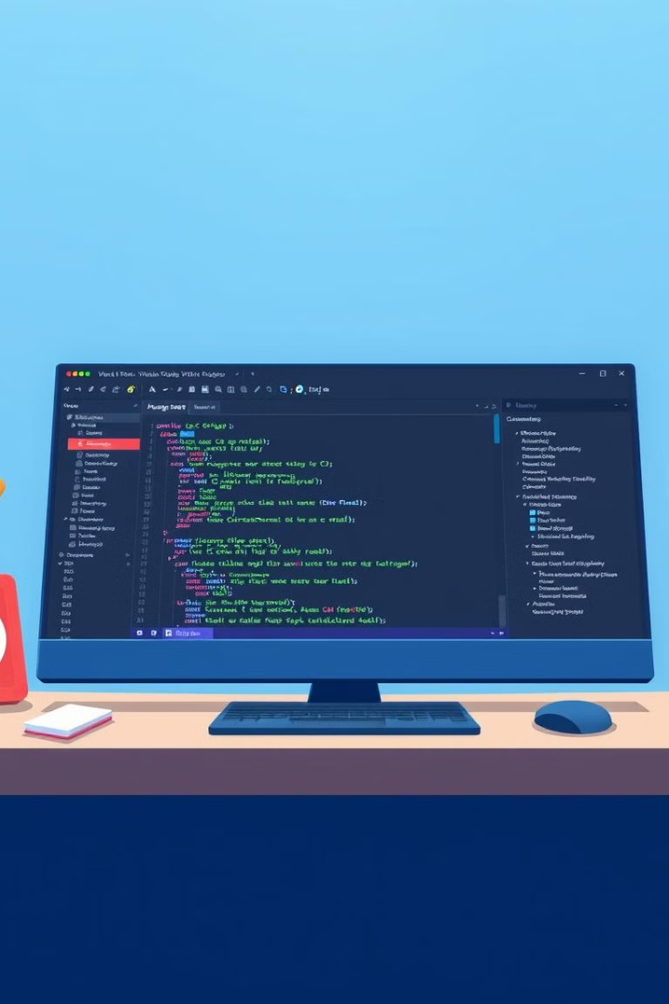
Microsoft Visual Studio 2022: Công cụ phát triển mạnh mẽ
1
2
IDE mạnh mẽ
Tích hợp AI
Cho phép người dùng viết, dịch mã và gỡ lỗi các ứng dụng dựa trên nhiều ngôn ngữ lập trình khác nhau.
IntelliCode giúp dự đoán và gợi ý mã thông minh dựa trên các mẫu lập trình của người dùng.
3
Quản lý mã nguồn
Tích hợp sâu với Git và GitHub giúp người dùng dễ dàng quản lý mã nguồn và cộng tác với nhiều thành viên khác trong dự án.

Slide 17

SQL Server: Hệ Quản Trị Cơ Sở Dữ Liệu Quan Hệ
SQL Server là một hệ quản trị cơ sở dữ liệu quan hệ (Relational Database Management System – viết tắt là RDBMS) được phát triển bởi Microsoft. Đây là một cộng cụ quan trọng trong việc phát triển và quản lý các ứng dụng, đặc biệt trong môi trường doanh nghiệp, nơi yêu cầu cần xử lý dữ liệu lớn và phức tạp.

Slide 18
SQL Server: Cấu Trúc Cơ Bản
Database Engine
Database Engine là phần mề có nhiệm vụ quản lý và tương tác với cơ sở dữ liệu. Chức năng chính của Database Engine là lưu trữ, truy xuất, cập nhật và quản lý dữ liệu trong cơ sở dữ liệu đảm bảo tính nhất quán, bảo mật và hiệu suất của dữ liệu trong hệ thống.
SQLOS (SQL Server Operating System)
SQLOS là một phần quan trọng trong hệ quản trị cơ sở dữ liệu SQL Server của Microsoft. SQLOS không phải là một hệ điều hành độc lập mà là một lớp phần mềm được tích hợp vào SQL Server để cung cấp dịch vụ như quản lý tài nguyên, xử lý đa luồng, lập lịch tác vụ, và quản lý bộ nhớ

Slide 19
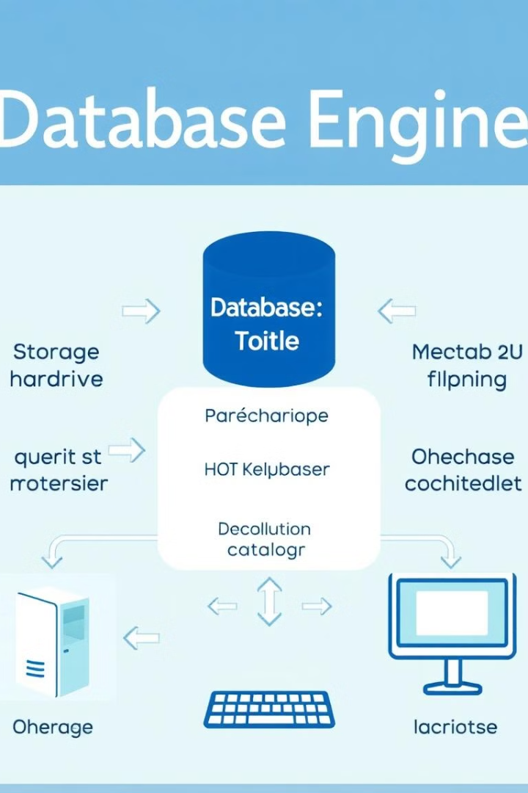
Database Engine: Thành Phần Quan Trọng
Storage Engine
(Công cụ Lưu trữ)
Query Processor
(Bộ xử lý truy vấn)
Quản lý việc lưu trữ dữ liệu trên đĩa, bao gồm các trang dữ liệu, chỉ mục, bảng, và các file log.
Phân tích, tối ưu hóa và thực thi các truy vấn SQL, đảm bảo hiệu quả và tối ưu hóa thời gian phản hồi.
Metadata Catalog
(Danh mục Siêu dữ liệu)
Database Access Language (Ngôn ngữ Truy cập Cơ sở dữ liệu)
Lưu trữ thông tin về các đối tượng cơ sở dữ liệu, cung cấp thông tin cho phần mềm để thực hiện các hoạt động.
Cung cấp API để truy cập, sửa đổi, bảo mật dữ liệu và tạo đối tượng dữ liệu.

Slide 20
Một số cấu trúc bên trong SQLOS:
1
Scheduler
Quản lý và phân bố các luồng cho CPU và xác định chúng sẽ chạy và ưu tiên tác vụ nào trước
2
Worker Threads
Là các luồng thực thi các tác vụ như truy vấn và các công việc bảo trì, được quản lý bởi Scheduler và giúp tối ưu hóa việc sử dụng CPU.
3
Memory Manager
Quản lý bộ nhớ, phân bổ và giải phóng bộ nhớ trong SQL Server.
4
I/O Subsystem
Quản lý truy cập và xử lý các yêu cầu I/O giữa SQL Server và các thiết bị lưu trữ.

Slide 21
Chương 3: Thực Hiện Hóa Nghiên Cứu
Xác Định Yêu Cầu Hệ Thống
Yêu Cầu Chức Năng
Bao gồm các chức năng chính của phần mềm, như quản lý danh mục đồng hồ, thông tin khách hàng, bảo hành, và các thông tin liên quan.
Yêu Cầu Phi Chức Năng
Liên quan đến các yếu tố như hiệu suất, bảo mật, khả năng mở rộng, và khả năng sử dụng của hệ thống.

Slide 22
Yêu Cầu Phi Chức Năng
Yêu Cầu Về Sản Phẩm
1
Đơn Giản Hóa Quá Trình Quản Lý
2
Tốc Độ Vận Hành
Tốc độ luôn được đảm bảo trong quá trình vận hành, đảm bảo hiệu quả cho người dùng.
Hệ thống cần được thiết kế để đơn giản hóa quá trình quản lý, với giao diện dễ nhìn và dễ thao tác.
3
Độ Tin Cậy Cao
Hệ thống cần có độ tin cậy cao, đảm bảo dữ liệu được lưu trữ và xử lý một cách chính xác.

Slide 23

Yêu Cầu Phi Chức Năng
Yêu Cầu Từ Bên Ngoài
1
Bảo Mật Thông Tin
Hệ thống không được để lộ thông tin của khách hàng, đảm bảo bảo mật dữ liệu cá nhân.
2
Chất Lượng Sản Phẩm
Phía khách hàng không chấp nhận sản phẩm chậm quá 1 ngày, sản phẩm không đảm bảo chất lượng, không đúng theo yêu cầu.
3
Bảo Hành
Nếu lỗi trong thời gian bảo hành, phía dự án phải chịu mọi chi phí về bảo trì và thiệt hại do lỗi gây ra.

Slide 24

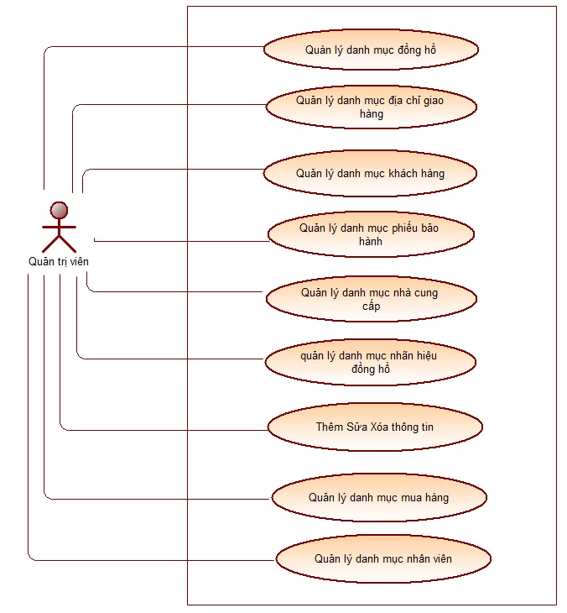

Sơ Đồ Luồng Dữ Liệu
Quản Trị Viên
Thực hiện tất cả các chức năng quản lý.

Slide 25
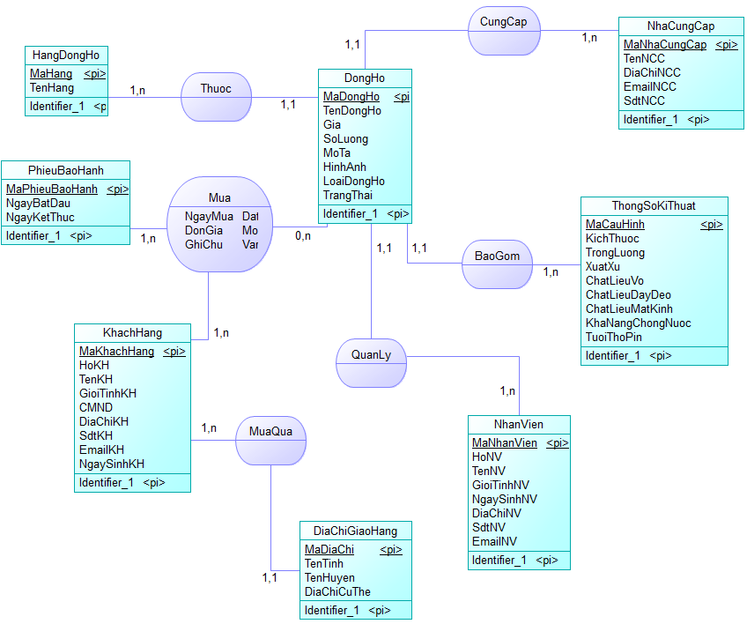
Mô Hình ERD

Slide 26
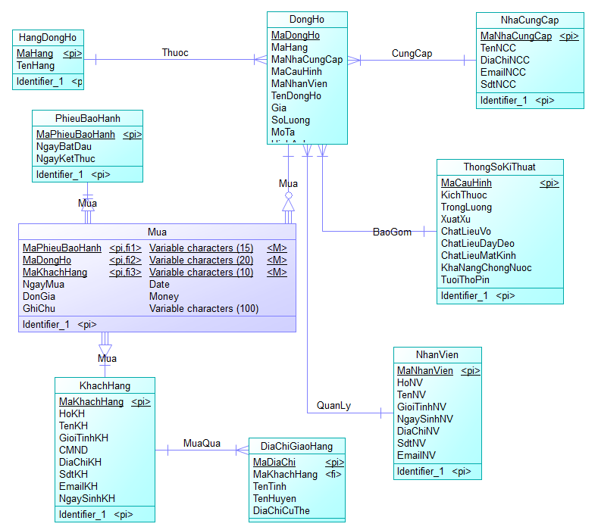
Mô Hình Dữ Liệu Logic

Slide 27

Chương 4:
Kết quả nghiên cứu phần mềm quản lý cửa hang bán đồng hồ

Slide 28
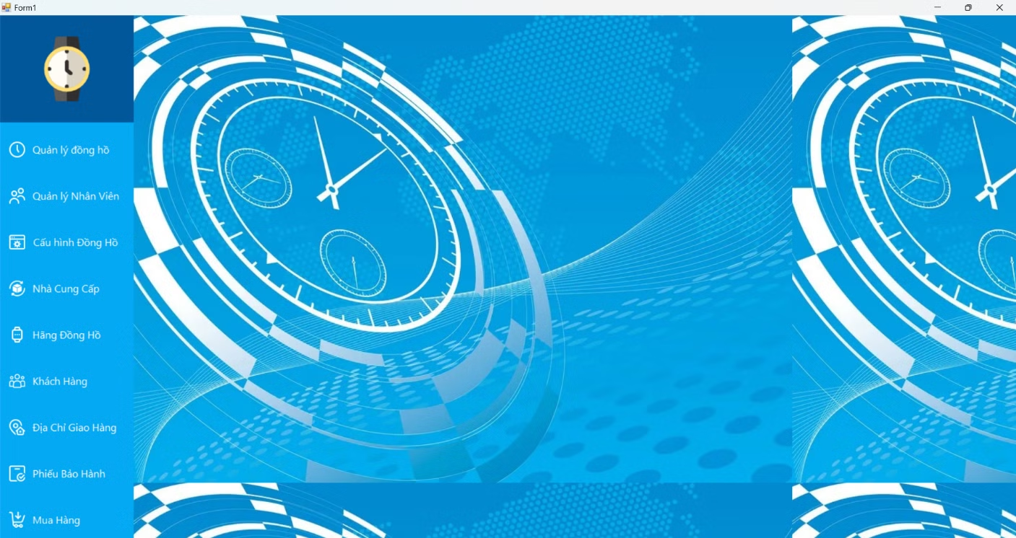
Thiết kế giao diện
Form Main
Giao diện chính của hệ thống tích hợp các menu chức năng nhằm hiển thị
các chức năng mà hệ thống của cửa hàng đồng hồ đang có.

Slide 29
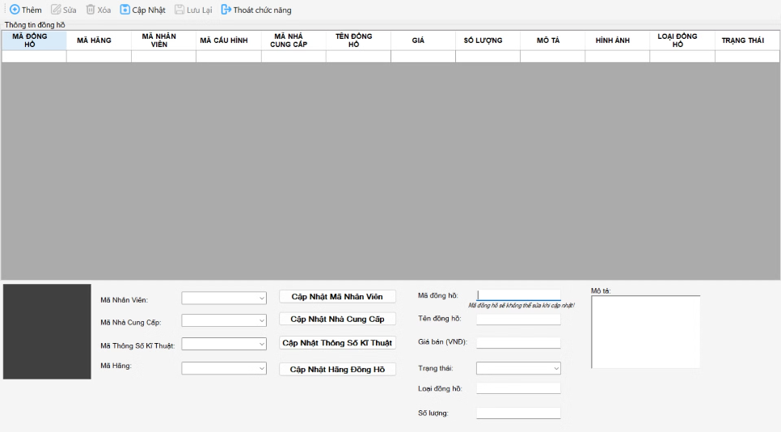
Form Đồng Hồ
Chức năng
Cho phép bổ sung thông tin đồng hồ và cập nhật vào danh sách của hệ thống. Người dùng sẽ nhập toàn bộ thông tin của đồng hồ vào các ô nhập liệu. Nhấn cập nhật để đưa thông tin vào cơ sỡ dữ liệu khi nhập dữ liệu xong.
Thao tác
Khi chọn ảnh người dùng sẽ được
chọn ảnh từ thư mục ổ đĩa
và được lưu đường dẫn vào cơ sỡ dữ liệu.
Khi nhập lỗi ta có thể sử dụng
sửa thông tin của đồng hồ
và khi sửa xong lưu lại vào hệ thống.
- Trong quá trình nhập nếu người dùng không có “Mã hãng, Mã nhà cung cấp, Mã cấu hình, Mã nhân viên” có thể thực hiện cập nhật các mã mới sau đó cập nhật để lưu thông tin lại. Tiếp theo ta quay lại nhập đồng hồ và cập nhật để đưa thông tin đồng hồ vào cơ sỡ dữ liệu.
- Khi không còn kinh doanh loại sản phẩm nào thì có thể xóa sản phẩm đó khỏi hệ thống khi xóa sẽ xóa thông tin liên quan tới sản phẩm đồng đồ hồ đó.

Slide 30
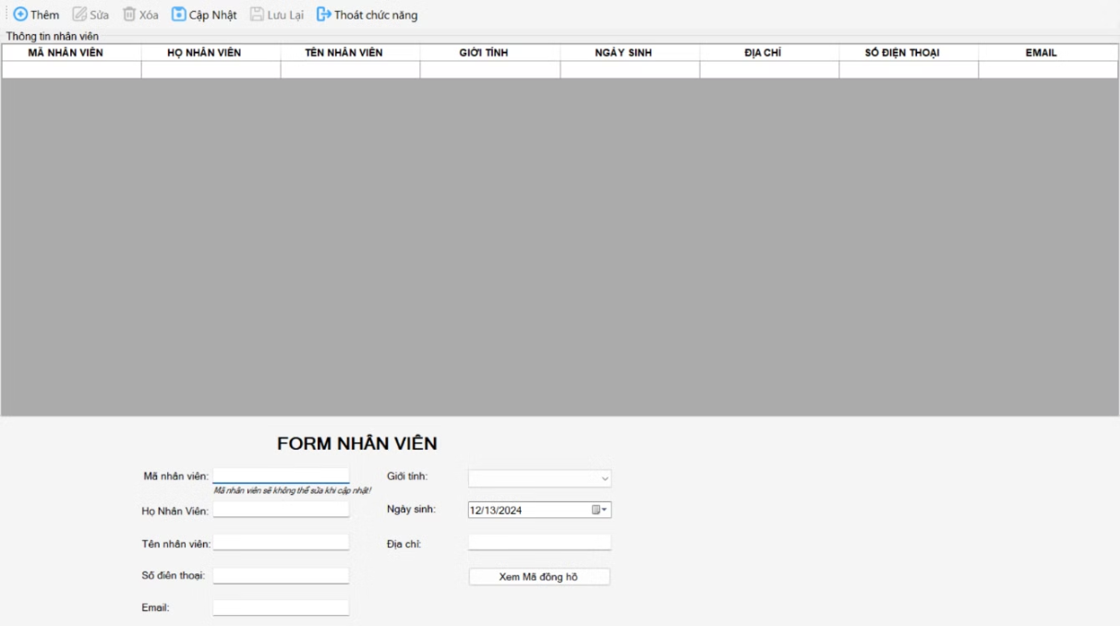
Form Nhân Viên
Chức năng
Thao tác
Cho phép bổ sung thông tin nhân viên và cập nhật vào danh sách của hệ thống. Người dùng sẽ nhập toàn bộ thông tin của đồng hồ vào các ô nhập liệu. Nhấn cập nhật để đưa thông tin vào cơ sỡ dữ liệu khi nhập dữ liệu xong.
Khi nhập lỗi ta có thể sửa thông tin nhân viên, hoặc khi nhân viên đó nghĩ việc có thể xóa nhân viên đó ra khỏi hệ thống và sẽ xóa những gì có liên quan đến “Mã nhân viên”.

Slide 31
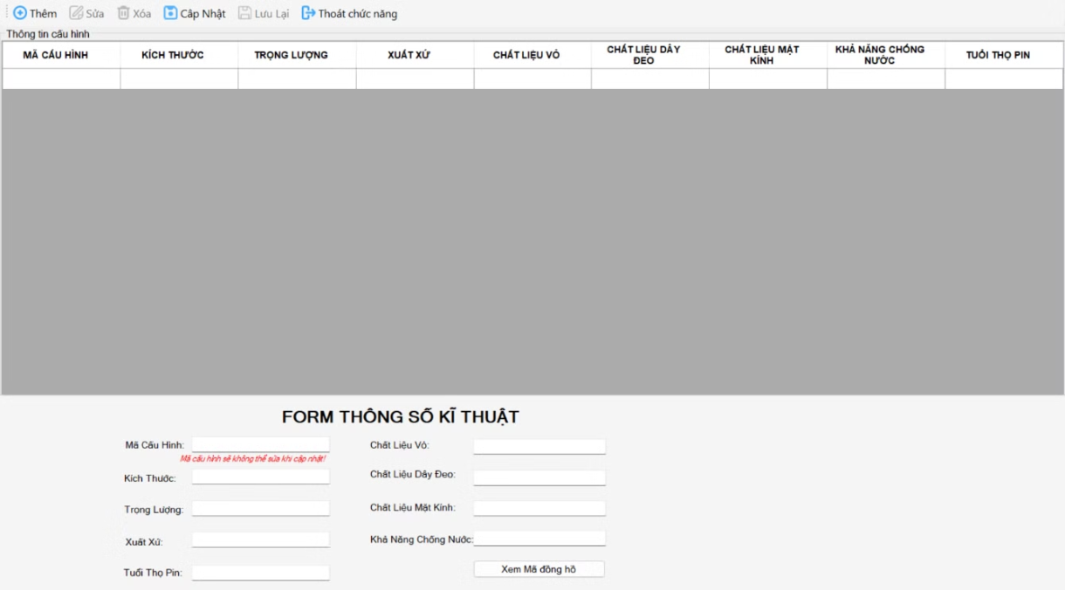
Form Cấu Hình Đồng Hồ
Chức năng
Thao tác
Cho phép bổ sung thông tin cấu hình của sản phẩm đồng hồ và cập nhật vào danh sách của hệ thống. Người dùng sẽ nhập toàn bộ thông tin cấu hình đồng hồ vào các ô nhập liệu. Nhấn cập nhật để đưa thông tin vào cơ sỡ dữ liệu khi nhập dữ liệu xong.
Khi nhập lỗi ta có thể sửa thông tin cấu hình đồng hồ, ta cũng có thể xóa cấu hình đồng hồ ra khỏi hệ thống.

Slide 32
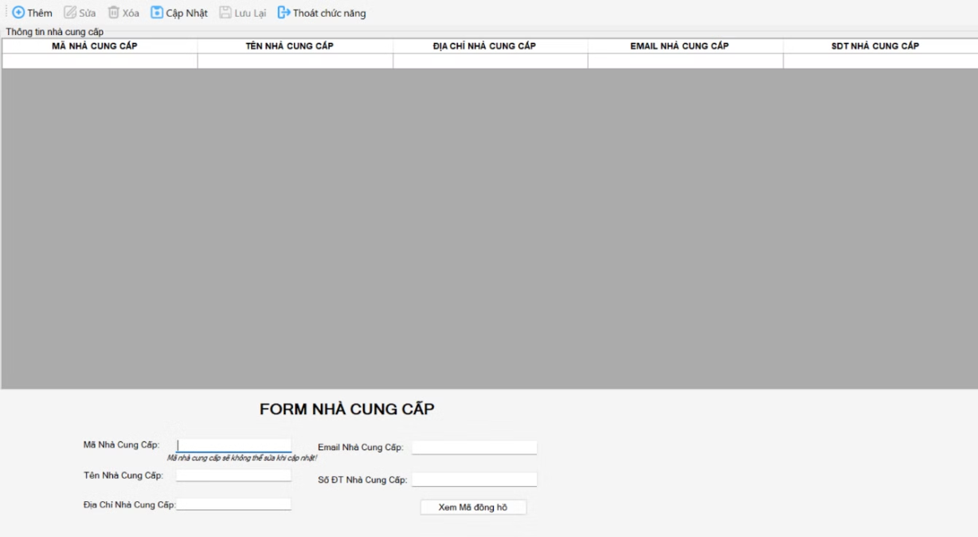
Form Nhà Cung Cấp
Chức năng
Thao tác
Cho phép bổ sung thêm nhà cung cấp đồng hồ và cập nhật vào danh sách của hệ thống. Người dùng sẽ nhập toàn bộ thông tin của nhà cung cấp vào các ô nhập liệu. Nhấn cập nhật để đưa thông tin vào cơ sỡ dữ liệu khi nhập dữ liệu xong.
Khi nhập lỗi ta có thể sửa thông tin của nhà cung cấp, khi không hợp tác với nhà cung cấp này nữa có thể xóa nhà cung cáp này ra hệ thống.

Slide 33
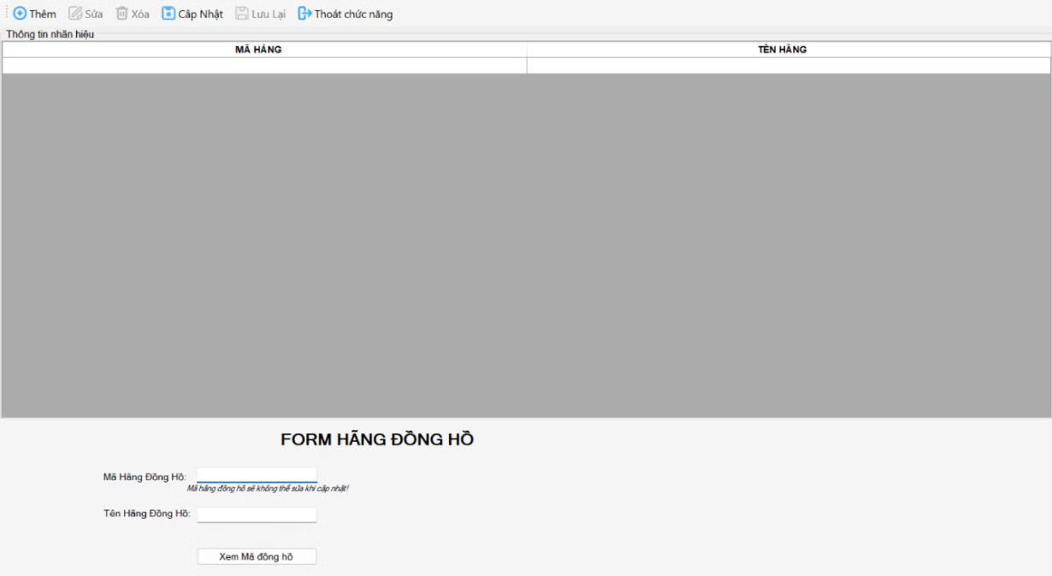
Form Hãng Đồng Hồ
Chức năng
Thao tác
Cho phép bổ sung thêm nhà nhãn hiệu đồng hồ và cập nhật vào danh sách của hệ thống. Người dùng sẽ nhập toàn bộ thông tin của hãng đồng hồ vào các ô nhập liệu. Nhấn cập nhật để đưa thông tin vào cơ sỡ dữ liệu khi nhập dữ liệu xong.
Khi nhập lỗi ta có thể sửa thông tin của hãng đồng hồ, khi không hợp tác với hãng đồng hồ này nữa có thể xóa hãng đồng hồ này ra hệ thống.

Slide 34
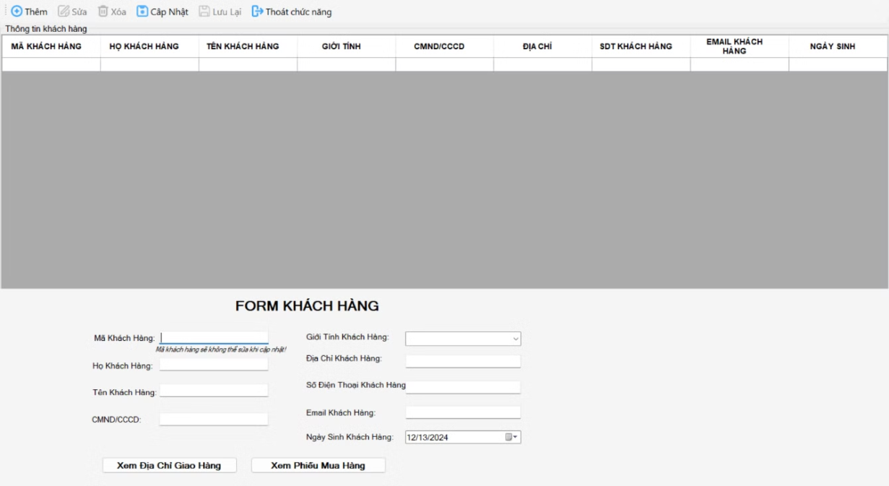
Form Khách Hàng
Chức năng
Thao tác
Cho phép bổ sung thêm khách hàng và cập nhật vào danh sách của hệ thống. Người dùng sẽ nhập toàn bộ thông tin của hãng khách hàng vào các ô nhập liệu. Nhấn cập nhật để đưa thông tin vào cơ sỡ dữ liệu khi nhập dữ liệu xong.
Khi nhập lỗi ta có thể sửa thông tin của khách hàng, ta cũng có thể xóa thông tin khách hàng ra khỏi hệ thống và khi xóa thì sẽ xóa những thông tin liên qua tới khách hàng.

Slide 35
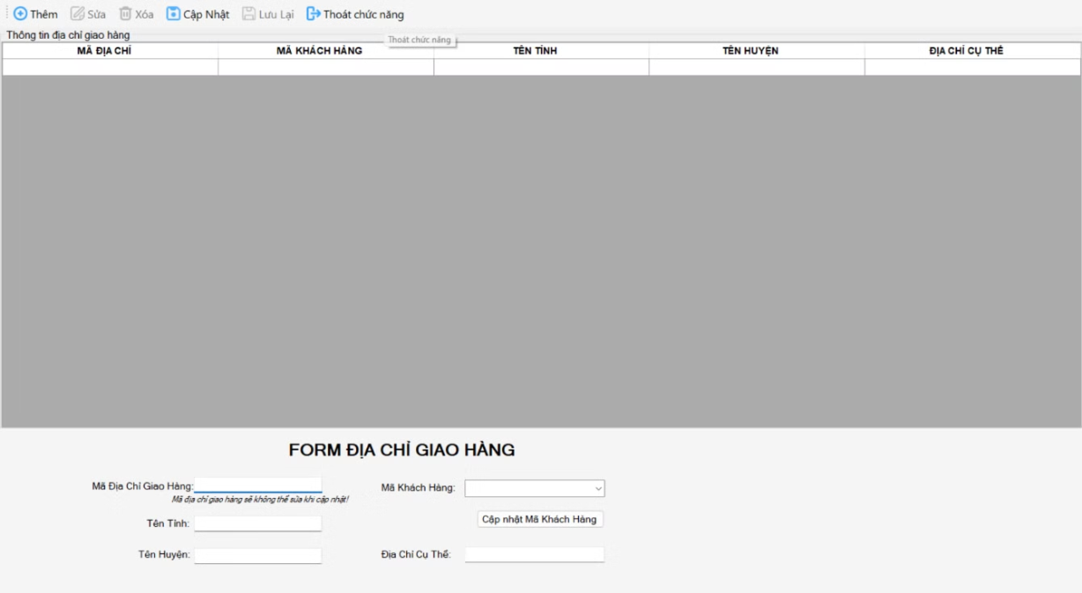
Form Địa Chỉ Giao Hàng
Chức năng
Thao tác
Cho phép bổ sung thêm địa chỉ giao hàng và cập nhật vào danh sách của hệ thống. Người dùng sẽ nhập toàn bộ thông tin địa chỉ giao hàng vào các ô nhập liệu. Nhấn cập nhật để đưa thông tin vào cơ sỡ dữ liệu khi nhập dữ liệu xong.
Trong quá trình nhập nếu người dùng không có “Mã Khách Hàng” có thể thực hiện cập nhật các mã mới sau đó cập nhật để lưu thông tin lại. Tiếp theo ta quay lại thông tin địa chỉ giao hàng và cập nhật để đưa thông tin địa chỉ giao hàng vào cơ sỡ dữ liệu.

Slide 36
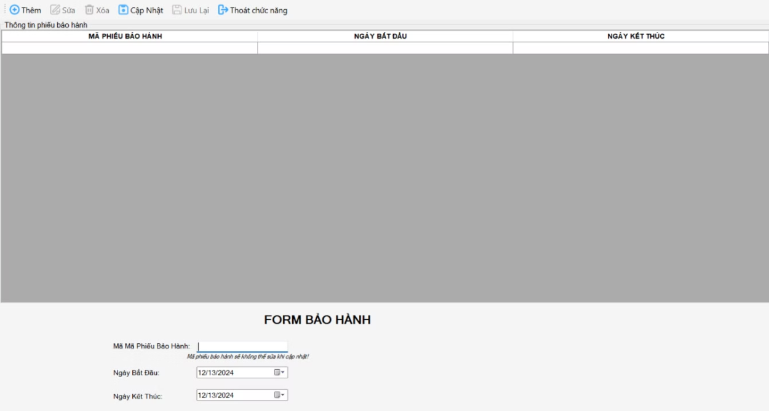
Form Phiếu Bảo Hành
Chức năng
Thao tác
Cho phép bổ sung thêm phiếu bảo hành và cập nhật vào danh sách của hệ thống. Người dùng sẽ nhập toàn bộ thông tin của phiếu bảo hành vào các ô nhập liệu. Nhấn cập nhật để đưa thông tin vào cơ sỡ dữ liệu khi nhập dữ liệu xong.
Khi nhập sai thông tin, người dùng có thể chỉnh sửa nội dung của phiếu bảo hành. Nếu phiếu bảo hành không còn hiệu lực, hệ thống cho phép xóa phiếu này khỏi danh sách quản lý.

Slide 37
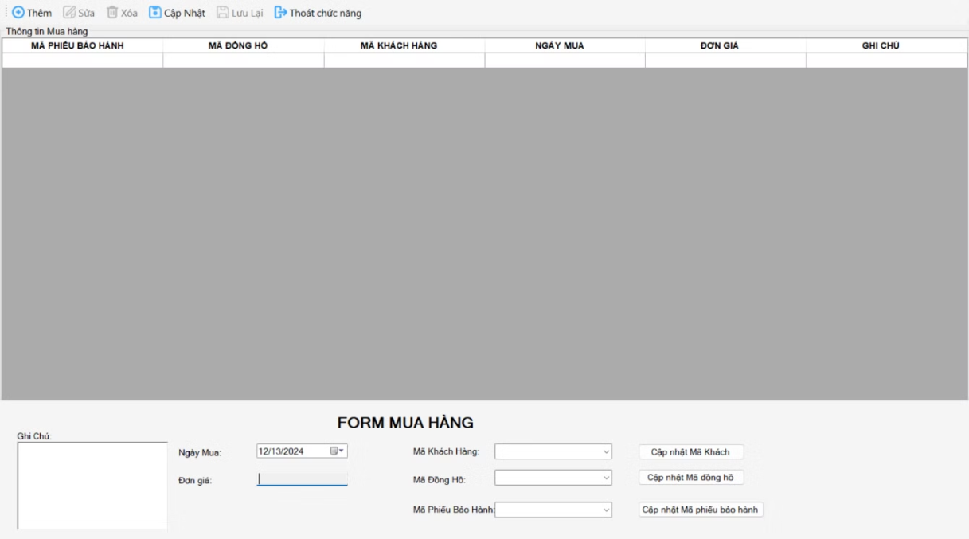
Form Mua
Chức năng
Thao tác
Cho phép bổ sung thêm phiếu mua hàng và cập nhật vào danh sách của hệ thống. Người dùng sẽ nhập toàn bộ thông tin của phiếu mua hàng vào các ô nhập liệu. Nhấn cập nhật để đưa thông tin vào cơ sỡ dữ liệu khi nhập dữ liệu xong.
Khi nhập sai thông tin, người dùng có thể chỉnh sửa nội dung của phiếu mua hàng. Nếu phiếu mua hàng không còn giá trị, hệ thống cho phép xóa phiếu này khỏi danh sách quản lý.

Slide 38
Kết quả đạt được
Chức năng đầy đủ
Giao diện thân thiện
Hệ thống quản lý đã được xây dựng với đầy đủ các chức năng cơ bản như thêm, sửa, xóa, cập nhật dữ liệu.
Giao diện người dùng được cải tiến, đảm bảo dễ sử dụng và tối ưu hóa hiệu suất.
Quản lý thông tin
Kết nối dữ liệu
Hệ thống hỗ trợ quản lý thông tin nhanh chóng và chính xác, giúp tiết kiệm thời gian.
Hệ thống có thể kết nối với các nguồn dữ liệu khác nhau, giúp nâng cao hiệu quả quản lý.
Bảo mật an toàn
Hệ thống được bảo mật an toàn, đảm bảo tính bảo mật cho dữ liệu của người dùng.

Slide 39



Hướng phát triển
Mở rộng chức năng như thống kê, báo cáo và
hỗ trợ nền tảng web hoặc di động.
1
2
Cải thiện giao diện người dùng, hỗ trợ đa ngôn ngữ.
3
Tính hợp công nghệ mới như trí tuệ nhân tạo,
điện toán đám mây.

Slide 40
Cảm ơn thầy cô và các bạn đã lắng nghe!

